Slide 1
Муниципальное дошкольное образовательное учреждение
«Детский сад № 2 р.п. Семибратово»
Использование современных образовательных технологий в процессе реализации образовательных областей

Slide 2
Современные
педагогические
технологии

Slide 3
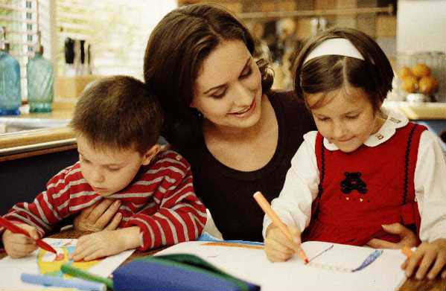
Позиция ребёнка

Slide 4
Что такое технология?
Технология – это совокупность приемов, применяемых в каком-либо деле, мастерстве, искусстве
(толковый словарь)
Педагогическая технология - это совокупность психолого-педагогических установок, определяющих специальный набор и компоновку форм, методов, способов, приёмов обучения, воспитательных средств

Slide 5
Образовательные технологии
здоровьесберегающие технологии;
технологии
проектной
деятельности

Slide 6
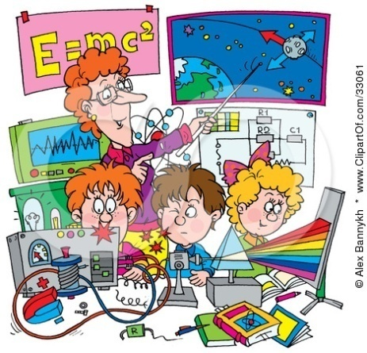
Образовательные технологии
технология
исследовательской деятельности ;
информационно-коммуникационные
технологии

Slide 7
Образовательные технологии
личностно-
ориентированные
технологии;
технология
портфолио дошкольника
и воспитателя

Slide 8
Технология ТРИЗ
Т - Теория
Р - Решения
И - Изобретательских
З - Задач

Slide 9
Автор ТРИЗ
.

Slide 10
Идеал ТРИЗ – педагогики

Slide 11
Цели использования ТРИЗ в ДОУ
развитие таких качеств мышления, как гибкость, подвижность, системность, диалектичность;
развитие поисковой активности, стремления к новизне;
развитие речи и творческого воображения

Slide 12
Задача ТРИЗ
привить ребенку радость творческих открытий

Slide 13
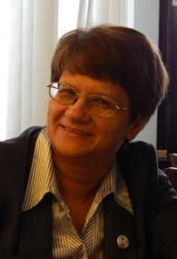
Одна из первоиспытателей ТРИЗ
Гин Светлана Ивановна
– учитель начальных классов высшей квалификационной
категории, кандидат педагогических наук, отличник образования Республики Беларусь, лауреат премии специального фонда Президента Республики Беларусь по поддержке одаренных учащихся, член совета республиканского клуба «Хрустальный журавль», ведущий
сотрудник международной Лаборатории «Образование для новой Эры»

Slide 14
Апробация ТРИЗ
Занятия, предлагаемые в пособии, рекомендуется проводить в течение двух лет с детьми пятого и шестого года жизни

Slide 15
Апробация ТРИЗ
детям 4-5 лет
«противоречия»,
«системный оператор»,
«метод маленьких человечков»,
«ресурсы»,
«сочинение загадок» (по методике
Нестеренко А.А.)

Slide 16
Апробация ТРИЗ
детям 5-6 лет
«приемы фантазирования»,
«приемы придумывания нового объекта»,
«методика рассказа по картинке» (по методике Мурашковской И.Н.),
«обучение навыку классификации» (по методике Сидорчук Т.А.)

Slide 17
Результаты применения ТРИЗ
возникает положительное эмоциональное отношение к занятиям;
возрастает познавательная активность и интерес;
детские ответы становятся нестандартными, раскрепощенными;
у детей расширяется кругозор, появляется стремление к новизне, к фантазированию;
речь становится гораздо более образной и логичной

Slide 18
Спасибо
за внимание!

